Slide 1
Lesiones de nervio periférico en miembro superior
Evert Armando Jimenez Cotes
Residente de Cirugía Plástica, Maxilofacial y de la Mano
Universidad de Antioquia - 2021

Slide 2
Derrotero
Generalidades
Fisiopatología
Examen físico
Lesiones nerviosas más frecuentes
Tratamiento

Slide 4
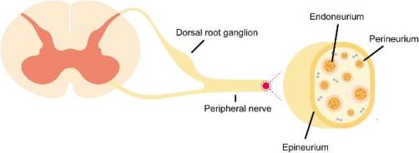
Generalidades
¿Que es un nervio periférico?

Slide 5
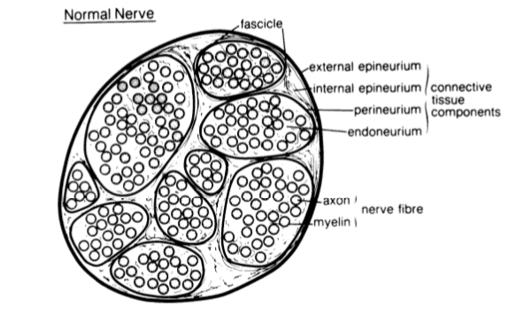
Generalidades
Estructura básica

Slide 6
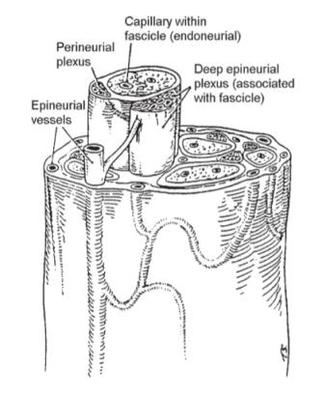
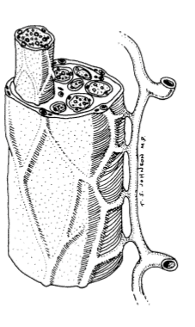
Vascularización del nervio periférico
Intrínseca
Extrínseca

Slide 7
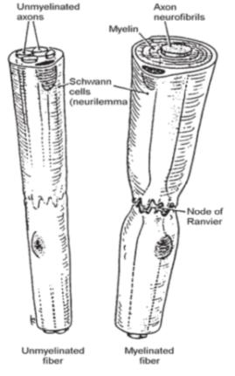
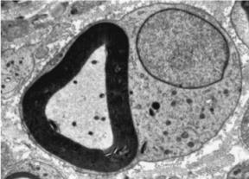
Fibra Nerviosa
Axón
Células de Schwan

Slide 8
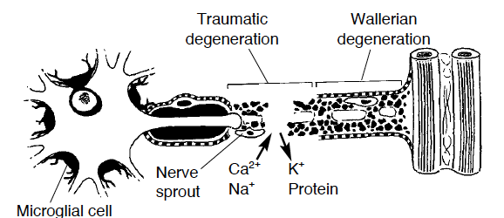
Lesion del nervio periférico
Desmielinización
Perdida axonal
Degeneración traumática
Degeneración walleriana

Slide 9
¿Como se recupera un nervio lesionado?
Degeneración Walleriana
Regeneración axonal
Re inervación

Slide 10
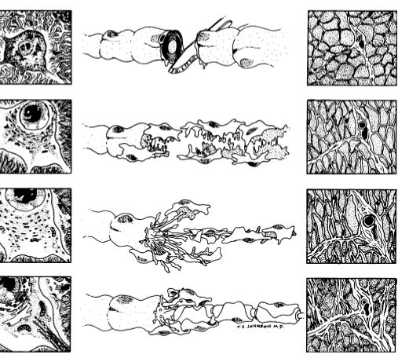
Degeneración Walleriana
Cromatolisis
Bandas de Bungner
Teoria del Out-growth

Slide 11
Regeneración axonal
Cono de crecimiento
Schwan
Banda de Bungner
1mm/día
Fracaso = neuroma en continuidad

Slide 12
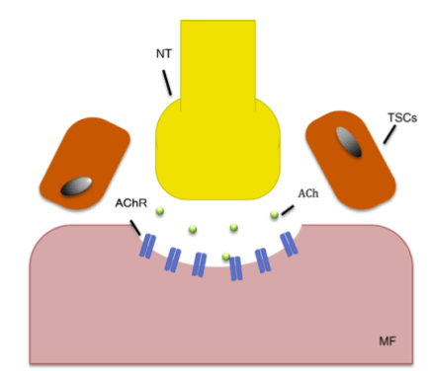
Re inervación
GAP
Degeneración Walleriana
Guía axonal = neurotropismo
Viabilidad del órgano

Slide 13
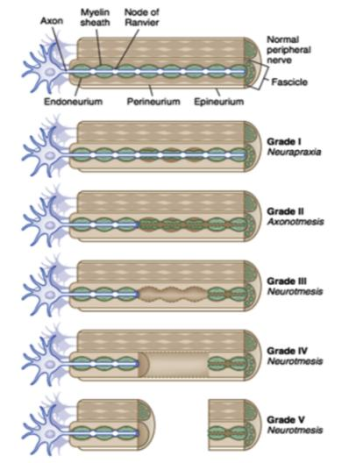
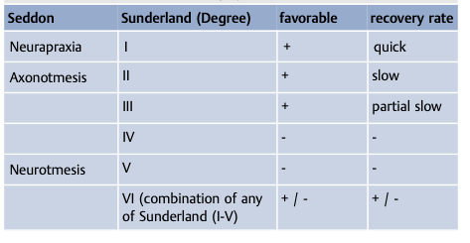
Clasificación
Estructuras lesionadas

Slide 14
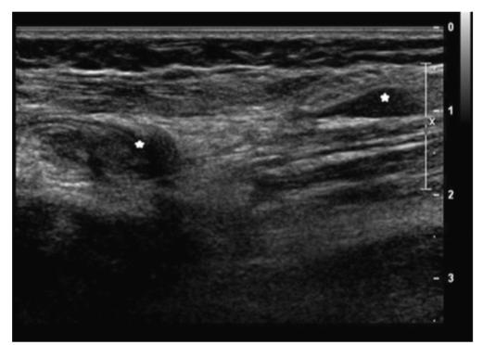
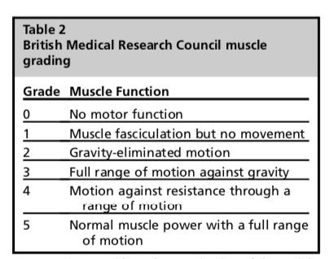
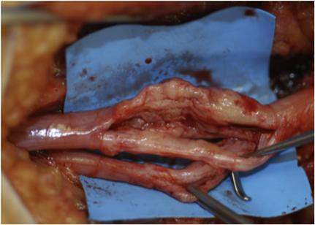
Enfoque
Examen físico
Clasificación de la fuerza
¿Ecografía? ¿RNM?
Electro diagnóstico
¿Nivel de Lesión?
¿Alteración sensitiva o motora?
¿Agudo o Crónico?
¿Tinel?

Slide 15
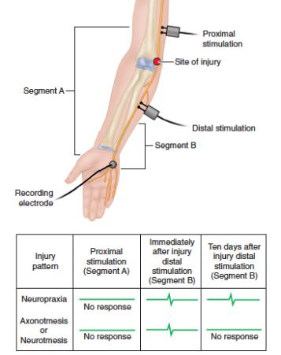
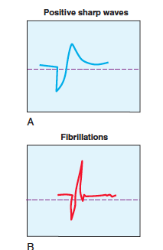
EMG
Localización
Gravedad
Pronóstico
Signos de denervación
(Axonotmesis / Neurotmesis)

Slide 16
Diagnóstico electrofisiológico
7 a 10 días
Localización¿?
¿Cuando solicitar una EMG?
3 semanas
Pronóstico
8 semanas
Reinervación

Slide 17
Observación vs cirugía
Trauma abierto
Cirugía
Trauma cerrado
Observar
HPAF
Fractura
Aplastamiento
¿?

Slide 18
Receso

Slide 19
Nervio mediano

Slide 20
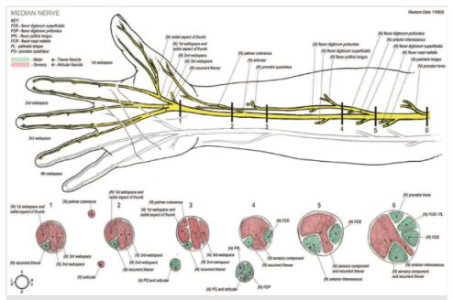
Nervio mediano
Lesión alta del mediano
Lesión baja del mediano
Síndrome de túnel del carpo

Slide 21
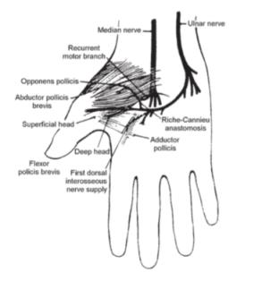
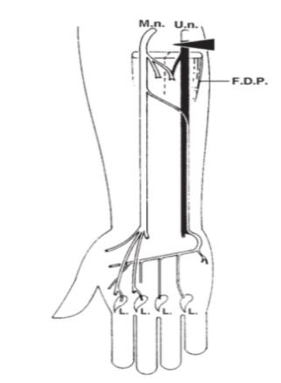
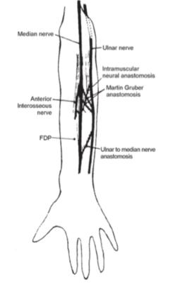
Variantes anatómicas
Anastomosis de Martin-Gruber 18%
Anastomosis de Riche-Cannieu 73%

Slide 22
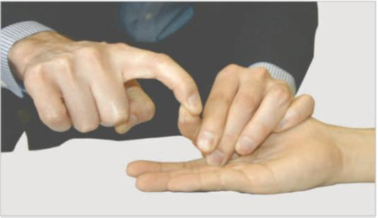
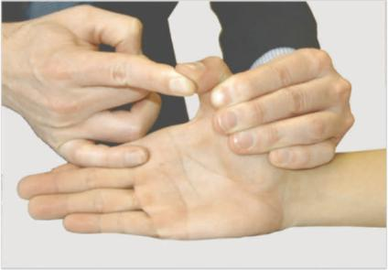
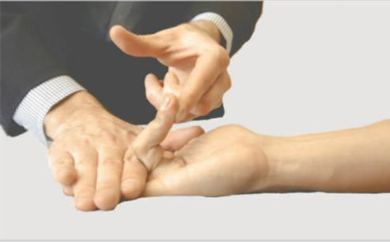
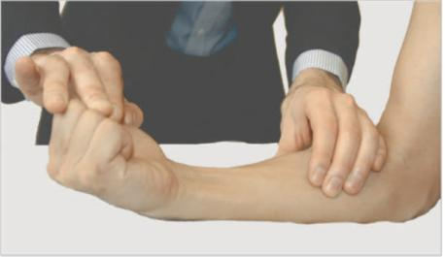
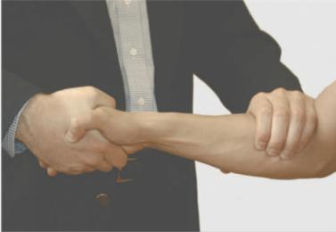
Evaluación motora del nervio mediano
Grupo 1
Antebrazo Proximal
Grupo 2
Interóseo anterior
Pronación
Flexión de muñeca
Flexión de los dedos (1-3)
Oposición y abducción del pulgar

Slide 23
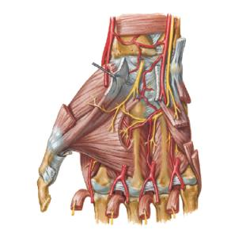
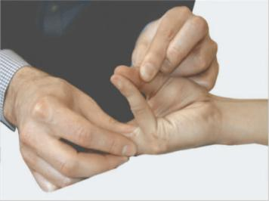
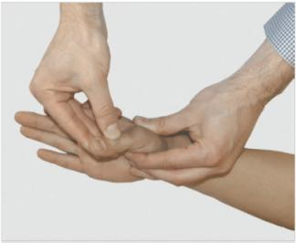
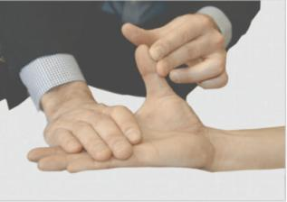
Grupo 3
Músculos tenares
Abductor Pollicis Brevis APB
Flexor Pollicis Brevis (FPB)
Opponens Pollicis (OP)

Slide 24
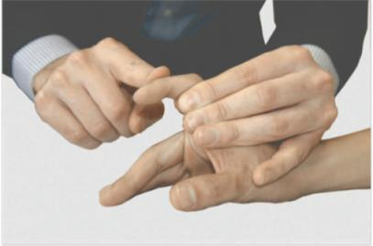
Grupo 4
Grupo terminal
Lumbricales 1 - 2

Slide 25
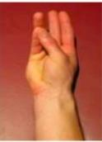
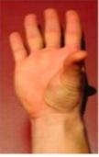
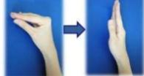
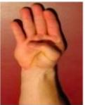
”Tamizaje del mediano”
L.O.A.F
Lumbricales
Oposición del Pulgar
Abducción del pulgar
Flexión

Slide 26
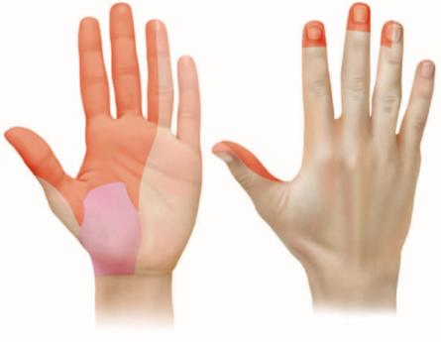
Evaluación sensitiva del nervio mediano
Nervio cutáneo palmar

Slide 27
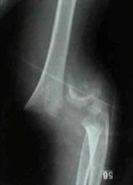
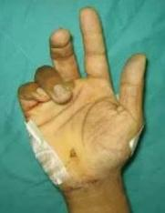
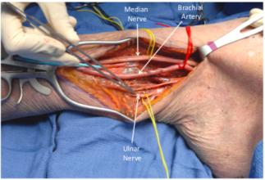
Lesión alta del nervio mediano
Debilidad músculos del antebrazo
Debilidad eminencia tenar
Debilidad abducción y oposición del pulgar
Perdida de la sensibilidad de los dedos radiales
Signo OK ¿?
Luxación anterior de hombro
Muletas
Heridas penetrantes en brazo
Fx supracondilar
Uso prolongado de torniquete
Mano de predicador

Slide 28
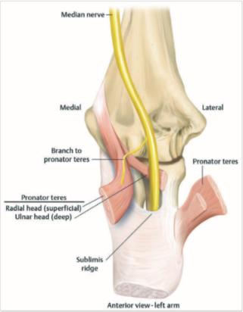
Síndrome del pronador teres
Ciclistas
Limitación pronación del antebrazo
Perdida sensibilidad tenar

Slide 29
Atrapamiento del nervio interóseo anterior
Mujer 57 años
MC: dolor en MSD – debilidad en mano
No historia de trauma
Trabaja como empacadora
Dolor a la palpación volar del antebrazo
Sensibilidad conservada
MRC 4/5 FDP I-II y FPL
EMG con ondas de fibrilación
Ondas agudas positiva en PQ

Slide 30
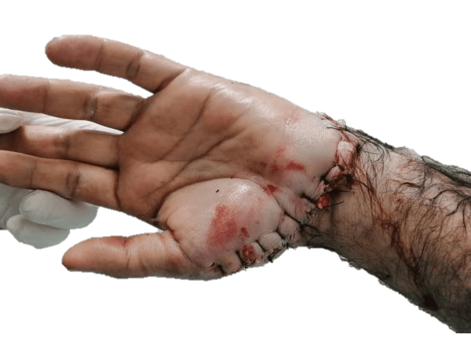
Lesión baja del nervio mediano
Luxación del carpo
Heridas en la muñeca
Tercio distal del antebrazo
Debilidad eminencia tenar
Debilidad abducción del pulgar

Slide 31
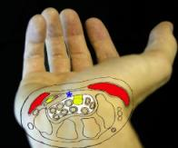
Síndrome de túnel del carpo
Mujer 52 años
MC: parestesias 1,2,3 dedo
Dificultad para abrir frascos
Parestesias nocturnas
Mejoran con maniobra sacudida
Signo de túnel positivo en muñeca - Phalen positivo

Slide 32
Síndrome de túnel del carpo
Neuropatía por atrapamiento mas común
Factores de riesgo
Mujeres
Obesidad
Embarazo
Hipotiroidismo
A. reumatoide
ERC
Tabaco/OH
Act. repetitivas

Slide 33
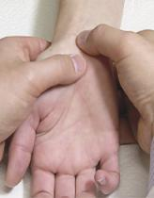
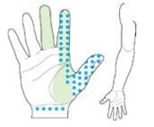
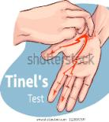
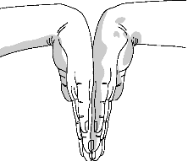
Parestesias (nocturnas)
Diagrama autoadministrado (prueba más específica 76%)

Slide 34
Diagnóstico
¡Clínico!
Velocidad de conducción <52 m/seg.
Latencias prolongadas
(sensitivas >3.5 ms, motoras>4.5).
Sospecha de ganancia secundaria o simulación.
Paciente que se va a operar.
¿Cuándo EMG y VCN?

Slide 35
Tratamiento
Sólo parestesias nocturnas.
Adormecimiento y dolor reversibles
EMG.
Casos leves y moderados
No quirúrgico
Quirúrgico
Férula
Infiltración

Slide 36
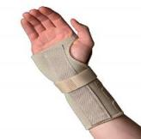
Primera línea de manejo
Modificación de la actividad

Slide 37
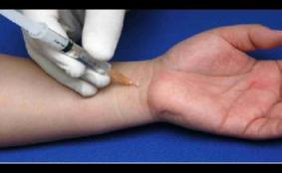
Segunda línea de manejo
Respuesta clínica a los esteroides
Indicador de buen pronóstico con la cirugía

Slide 38
Tratamiento
Parestesias/adormecimiento/dolor constantes.
Pérdida sensorial.
Atrofia tenar
EMG.
Casos graves
Quirúrgico

Slide 39
Receso

Slide 40
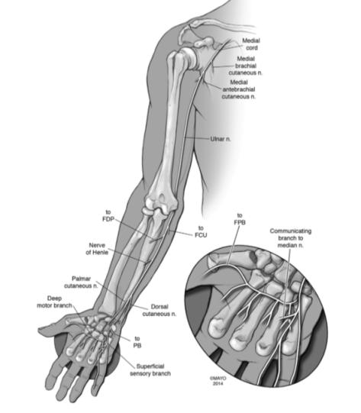
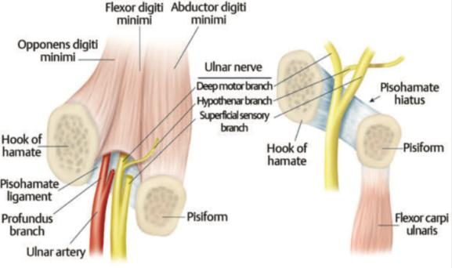
Nervio cubital
Lesión alta del cubital
Lesión baja del cubital
Síndrome de túnel cubital
Síndrome del canal de Guyon

Slide 41
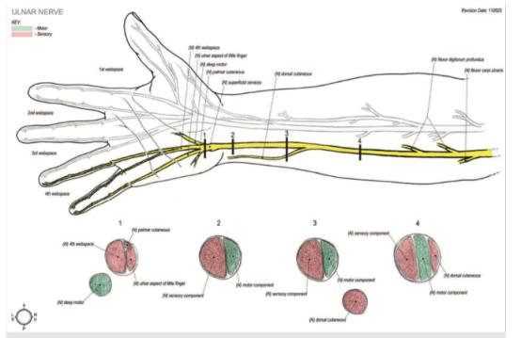
Evaluación motora del nervio cubital
Movimiento fino de la mano
Dedos
Grupos: antebrazo, hipotenar, intrínsecos de la mano, tenar.

Slide 42
Antebrazo - hipotenar
FCU
FDP IV-V
PB – ADM- FDM - ODM

Slide 43
Intrínsecos de la mano
Lumbricales 3-4
IO Palmar
IO Dorsal

Slide 44
Grupo tenar
AP
Cabeza profunda del FPB

Slide 45
Signos clínicos de lesión del cubital
Signo de Wartenberg
Signo Duchene
Signo de Froment
Signo de Earle
Otros: Pollock, Napier, Pitres, Bouvier
Wartenberg
Duchenne
Froment
Earle
J Hand Surg Am. 2015;40(1):173e181.

Slide 46
Evaluación sensitiva del nervio cubital
Sitio autónomo
Región volar del quinto dedo
División sensitiva superficial
Nervio cutáneo palmar cubital
Nervio cutáneo dorsal cubital

Slide 47
Lesión alta del nervio cubital
HPAF
Heridas penetrantes
Fx epicondilo medial
Cubito Valgo
Por encima del codo
Perdida completa de la función del cubital
Debilidad en la flexión de la muñeca con desviación radial
Conserva FDP 1-2
Perdida aducción del pulgar

Slide 48
Lesión baja del nervio cubital
Herida en muñeca
Fracturas de huesos del carpo
Mal unión en fracturas de colles
Uso de esposas de seguridad
Por debajo del codo
Perdida funcional en la mano
Garra cubital

Slide 49
Síndromes compresivos del cubital
Canal de Guyon´s
Túnel Cubital

Slide 50
Nervio radial
Lesión alta del radial
Lesión baja del radial
Síndrome de Wartenberg`s

Slide 51
Evaluación motora del nervio radial
4 grupos musculares
Grupo Triceps
Grupo del epicondilo lateral
Grupo del IOP superficial
Grupo del IOP profundo

Slide 52
Triceps
Brachioradialis
ECRL-ECRB
Supinador

Slide 53
ECU
EDC
EDM

Slide 54
APL
EPL
EPB

Slide 55
Evaluación sensitiva del nervio radial
Cutáneo lateral inferior del brazo
Cutáneo posterior del brazo
Cutáneo posterior del antebrazo
Rama sensitiva superficial

Slide 56
Lesión alta del nervio radial
Debilidad extensión de muñeca, dedos, pulgar.
Mano caída.
Parálisis del sábado por la noche.
Síndrome de la luna de miel / muletas.

Slide 57
Fractura diafisaria de humero
Fx diafisaria Humero
Lesión traumática del nervio radial mas común
10-20% de las fractura del diafisarias de humero
Debilidad muscular excepto tríceps
Déficit sensitivo variable
Neuropraxia
Inmovilizar y estabilizar la fractura
Fx Abierta
Lesión vascular
Fx irreductible
Cirugía
Riesgo de lesión radial

Slide 58
Lesión baja del nervio radial
Compromiso de la rama IOP
Conserva extensión de muñeca
NO mano caída –> Conserva ECRL
Debilidad extensión de los dedos y pulgar
No perdida sensitiva
Luxación de la cabeza radial

Slide 59
Síndrome del interóseo posterior
Función normal del tríceps y BR
Limitación en la extensión de los dedos
0/5 APL, EPL, ECU
ECR, Supinador, BR normal
Extensión muñeca con desviación radial
Sensibilidad normal
“Dedos caídos”

Slide 60
Muchas gracias

Slide 61
Lecturas recomendadas
Susan E. Mackinnon. Pathophysiology of nerve injury. Clin Plastic Surg 30 (2003) 109–126.
Asa J. Wilbourn. The electrodiagnostic examination with peripheral nerve injuries. Clin Plastic Surg 30 (2003) 139–154.
Jonathan Isaacs. Major Peripheral Nerve Injuries. Hand Clin 29 (2013) 371–382.
Christine B. Novak. Evaluation of the nerve-injured patient. Clin Plastic Surg 30 (2003) 127–138.

